Slide 1
TIẾNG VIỆT 1
Tập 1
Thứ sáu ngày 26 tháng 11 năm 2021
Tiếng Việt
Bài 57: Ôn tập

Slide 2
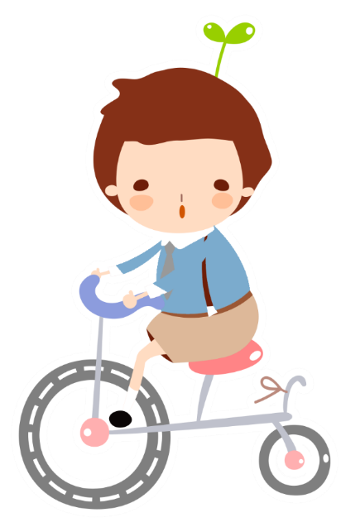
3
1
2
Notes:
Ấn 1 lần để phương tiện xuất hiện.
Ấn vào số để hiện bài tập.
Ấn vào chú công an để dẫn người qua đường.

Slide 4
Tóm cổ kẻ trộm
Quạ ghé xóm gà. Gà mơ ngờ ngợ: “Quạ la cà làm gì?”.
Sớm ra, gà tía la om sòm: “Có trộm!”. Gà mơ than: “Có kẻ đã tha gà nhí đi.”.
Vừa khi đó, thám tử gà cồ tóm cổ quạ. Cả xóm ùa ra, quạ sợ quá.
Phỏng theo PHONG THU

Slide 5
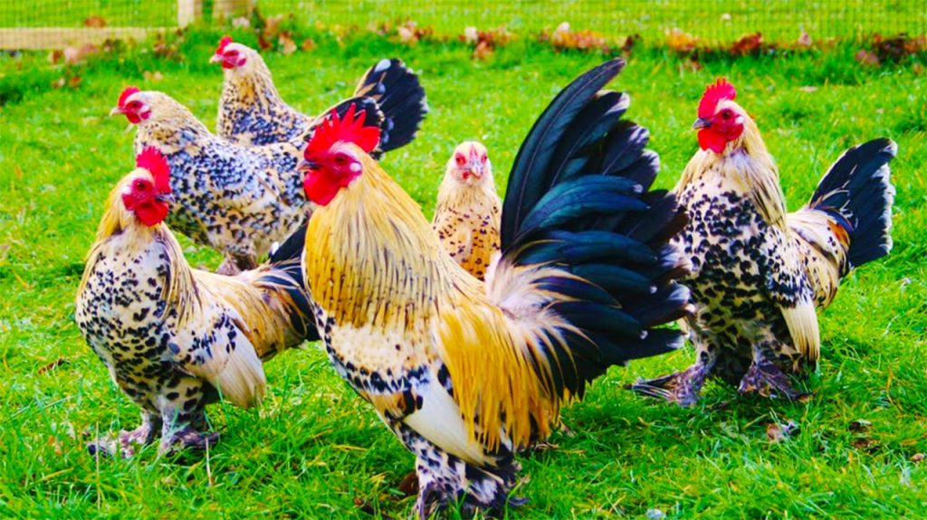
gà mơ
thám tử

Slide 6
Tóm cổ kẻ trộm
Quạ ghé xóm gà. Gà mơ ngờ ngợ: “Quạ la cà làm gì?”.
Sớm ra, gà tía la om sòm: “Có trộm!”. Gà mơ than: “Có kẻ đã tha gà nhí đi.”.
Vừa khi đó, thám từ gà cồ tóm cổ quạ. Cả xóm ùa ra, quạ sợ quá.
Phỏng theo PHONG THU
2
1
3
4
5
6

Slide 7
Tóm cổ kẻ trộm
Quạ ghé xóm gà. Gà mơ ngờ ngợ: “Quạ la cà làm gì?”.
Sớm ra, gà tía la om sòm: “Có trộm!”. Gà mơ than: “Có kẻ đã tha gà nhí đi.”.
Vừa khi đó, thám từ gà cồ tóm cổ quạ. Cả xóm ùa ra, quạ sợ quá.
Phỏng theo PHONG THU
1
2
3

Slide 8
Gà cồ
Quạ
Gà tía
Gà nhí
Gà mơ

Slide 9
tha
nhí.
tãm
cæ

Slide 10
b) Thám tử gà cồ tóm cổ quạ.
Thám tử gà cồ tóm cổ quạ.

Slide 11
Dặn dò

